Slide 1
Вода
Підготувала
Учениця 10-Б класу
Брикова Ганна

Slide 2
Вода — рідина без кольору, запаху, смаку і з нульовою калорійністю — абсолютно необхідна для всіх видів життя на Землі. Без води не зможуть прожити ні люди, ні тварини, ні рослини.

Slide 3
На Землі водою покрито 70,9 % поверхні. Вода здійснює у природі постійний кругообіг, випаровуючись з поверхні й повертаючись на неї у вигляді опадів.

Slide 4
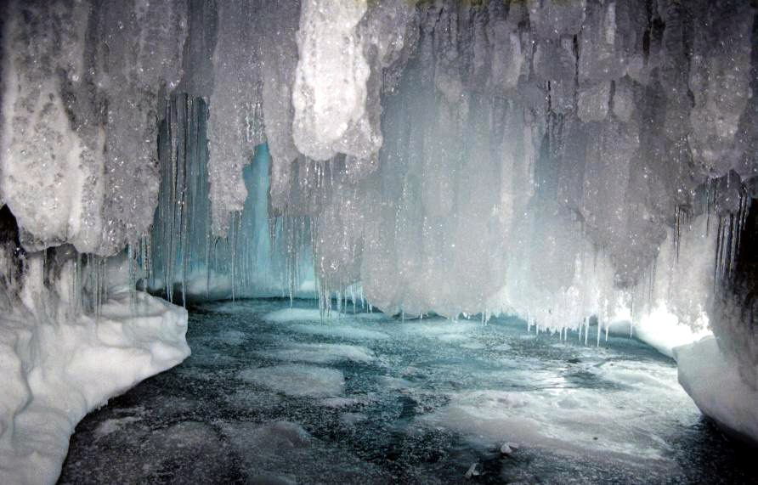
Типи води
1. Природна негазована вода класифікується за категоріями. Категорій дві: перша і вища. Перша категорія природного негазованої води - дуже добре очищена водопровідна вода. Природна негазована вода вищої категорії видобувається з підземних джерел і вважається корисною для здоров'я. Однак навіть така вода може бути неякісною, якщо вона не пройшла фільтрації.

Slide 5
2. Природна газована вода збагачується двоокисом вуглецю для збільшення термінів її зберігання. У такій воді немає мікробів, але через вплив двоокису вуглецю на кислотно-лужний баланс шлунка вона не рекомендується людям, що страждають захворюваннями шлунково-кишкового тракту.

Slide 6
3. Питна вода з збагаченим складом - вода, додатково насичена сріблом, селеном, киснем, йодом і фтором, що надає їй антибактеріальні тонізуючі властивості. Вживання такої води протипоказано людям з алергічними реакціями на ці елементи.

Slide 7
4. Мінеральна столова вода буває двох видів: природна і штучна. Природна містить у своєму складі кальцій, магній, натрій, хлориди і гідрокарбонати не більше 1 г на 1 л. Штучна виготовляється з прісною: після процедури очищення і знезараження вона насичується мінералами.

Slide 8
5. Мінеральна лікувально-столова вода характеризується вмістом в ній 1-10 г солей на 1 л. Така вода нормалізує обмін речовин і нерідко рекомендується лікарями хворим з відповідними проблемами. При цьому зловживання такою водою може призвести до скупчення солей в організмі і негативному їх впливу на різні органи, тому лікування мінеральною водою проводиться курсами.

Slide 9
6. Мінеральна лікувальна вода відрізняється високою мінералізацією понад 10 г на 1 л. У такій воді може бути як один, так і багато активних елементів. Мінеральна лікувальна вода є завжди газована. Вживати її також рекомендується за рекомендацією лікаря.

Slide 10
7. Артезіанська вода - вважається найкориснішою і чистою. Вона дуже часто продається і в магазинах.

Slide 11
Роль води в природі і житті

Slide 12
У природі вода відіграє надзвичайно важливу роль. Випаровуючись, вода переноситься на величезні віддалі і там випадає у вигляді дощу і снігу. Вологість повітря і кількість атмосферних опадів є найважливішими факторами, що регулюють клімат і погоду.

Slide 13
Шкідливість води
наслідки повені, що призвели до затоплення і підтоплення земель та населених пунктів;
руйнування берегів, захисних дамб та інших споруд;
заболочення, підтоплення і засолення земель, спричинені підвищенням рівня ґрунтових вод внаслідок ненормованої подачі води під час зрошення, витікання води з водопровідно-каналізаційних систем та перекриття потоків підземних вод при розміщенні великих промислових та інших споруд;

Slide 14
осушення земель, зумовлене забором підземних вод в кількості, що перевищує встановлені обсяги відбору води;
забруднення земель в районах видобування корисних копалин, а також після закінчення експлуатації родовищ та їх консервації;
ерозія ґрунтів, утворення ярів, зсувів і селей.

Slide 15
Вода у техніці
Вода має численні технічні застосування. Енергія падіння води широко використовується на гідроелектростанціях для одержання дешевої електричної енергії. Воду використовують у будівельній, текстильній, шкіряній, металургійній і багатьох інших галузях промисловості. Особливо широко застосовують воду у хімічній промисловості для процесів розчинення, фільтрування, промивання і як сировину для одержання різних хімічних продуктів.

Slide 16
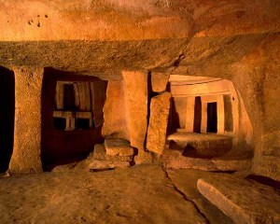
Людина вийшла з води?
У гірських печерах Перу збереглися малюнки про явище з океану першої людини – загадкової істоти з хвостом і ластами. Нарешті, є схожий варіант – таємничий острів Пасхи, загублений в Тихому океані, – там теж в глибокій старовині побудовані мощені дороги, які вирушають далеко під воду. Отже що все це могло означати?

Slide 17
Суть гіпотези про земноводне походження наших предків полягає в тому, що приблизно 25 мільйонів років назад одна з гілок еволюції приматів освоїла як середовище проживання мілководдя морів - естуарії, мілководні затоки. Саме у цьому середовищі і сформувалася людська подоба: прямоходіння, уміння плавати і пірнати, затримуючи дихання до 8-10 хвилин, всеїдність, втрата волосяного покриву.

Slide 18
Життя одночасно в двох середовищах вимагало розвитку мозку. Ймовірно, самці частіше виходили на сушу, чим самки. Зміна клімату на Землі, скорочення площі мелководій, якісь інші причини змусили людей все більше часу проводити на суші. Ось і згодився розвинений мозок: рятуючись від холоду, люди навчилися будувати собі житло, виготовляти одяг, змогли об'єднатися в групи і налагодили комунікацію за допомогою жестів і звуків.

Slide 19
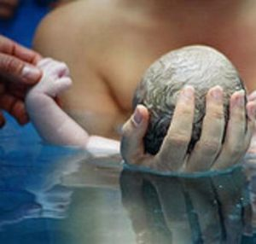
З цієї гіпотези можна зробити декілька практичних висновків:
Жінки повинні народжувати у воді.
Щодня людина повинна проводити у воді хоч би 2-3 години.

Slide 21
Водне середовище покращує кровообіг, зміцнює нервову систему, розвиває дихання і удосконалює навички та рефлекси.
Такі програми, розвиваючі немовлят, дуже важливі для їх майбутнього життя.

Slide 22
Вода - основа життя

Slide 23
Добре відомо, що люди можуть прожити без їжі 20 і більше днів, а без питної води лише тиждень. Це відбувається тому, що вода вирішує відразу безліч важливих задач.

Slide 24
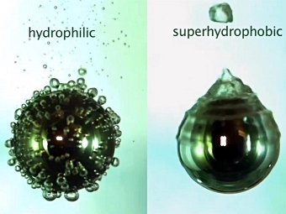
Вода є універсальним розчинником, завдяки чому засвоюються живильні речовини, що надходять з їжею, і потім доставляються по кровоносній системі до всіх тканин і кліток організму.
Питна вода забезпечує організм мінеральними елементами: кальцієм, магнієм, натрієм, йодом, залізом, фтором, міддю і так далі.

Slide 25
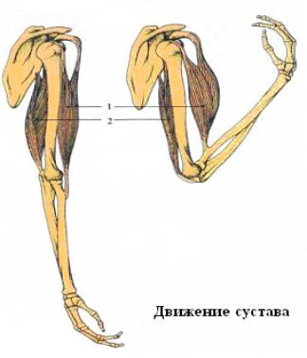
За допомогою води відбуваються міжклітинний обмін речовин і всі необхідні біохімічні процеси.
З водою через нирки, кишечник, шкіру і легені виводяться з організму продукти обміну.
Завдяки водному обміну регулюється температура тіла.
Вода формує середовища-мастила, за допомогою яких, наприклад, вільно рухаються частини суглобів, що труться між собою.

Slide 26
Дисбаланс на обличчя
Порушення водного обміну приводить до того, що рідина починає скупчуватися в міжклітинному просторі, при цьому самі клітини зневоднюються. В результаті усередині кліток скупчуються продукти обміну, які насилу виводяться. Така «зашлакованность» організму часто супроводжується нездужанням, загальною слабкістю,надбавкою ваги.

Slide 27
Поради щодо вживання води

Slide 28
Скільки пити питної води
Потреба в рідині - величина індивідуальна. В молодому віці, коли м'язи найбільш розвинені, процентний вміст рідини в організмі вище, а значить, і потреба в ній більше.
З тієї ж причини в жіночому тілі води завжди менше, ніж у чоловічому. В середньому за нормальних умов дорослій людині необхідно в добу близько 40 мл води на кілограм ваги. А от дітям грудного віку - 120-150 мл.

Slide 29
8 склянок води необхідно пити щодня.
Навіть коли у вас заболіла голова, перш ніж узяти пігулку спробуйте випити склянку води. І тільки потім, у крайньому випадку, якщо не пройшов головний біль можна випити пігулку.

Slide 30
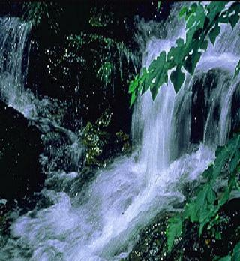
Яку воду пити?
Відомо, що кип'ячена вода - мертва. Вона лише заповнює баланс рідини в організмі, але не несе енергетичної цінності.
Ідеальна питна вода - це вода з природних джерел - джерельна, ключова, кринична, тала і т.д.

Slide 31
У місті пити воду потрібно обов'язково профильтрованну!Вода, що тече з-під крана, хлорується на муніципальних станціях водоочищення. Хлор вбиває бактерії практично миттєво, завдяки чому ми не хворіємо на тиф, холеру і дизентерію. Але, з'єднуючись з органічними речовинами, які неможливо повністю видалити з води, він утворює тригалометани - канцерогенні сполуки, здатні викликати рак.

Slide 32
Жорстка вода зовсім непридатна для гігієнічних цілей, особливо для миття волосся. Миття жорсткою водою не тільки не очищає, але і псує волосся. Мило в ній недостатньо добре обмилюється і волосся погано промивається.
Волосся склеюються, а при висиханні стають жорсткими, сухими і легко обламуються. Розчісування ускладнюється або робиться зовсім неможливим.

Slide 33
Пам'ять води

Slide 34
Дослідження знаменитого японського вченого й цілителя Масару Емото показують, що вода здатна вбирати, зберігати і передавати людські думки і емоції. Форма кристалів льоду, що утворюються при замерзанні води, не лише залежить від її чистоти, але і змінюється в залежності від того, яку над цією водою виконують музику, які їй показують зображення та вимовляють слова, і навіть від того, думають люди про неї або не звертають на неї уваги.

Slide 35
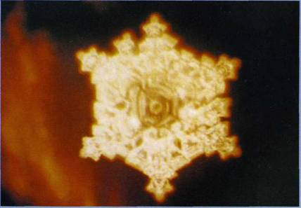
Для води можна виконувати музику
Ці знімки кристалів були зроблені після того, як скляні пляшки з водою поміщали між двох стереоколонок.
Бетховен, Симфонія № 5
Бетховен, Симфонія № 6

Slide 36
Моцарт, Симфонія №40
Бах, Арія на струне соль

Slide 37
Чайковский, Лебединне озеро

Slide 38
Бітлз, Yesterday
Елвіс Преслі, Готель розбитих серце

Slide 39
Весна
Осінь

Slide 40
Зима
Літо

Slide 41
Воді можна показувати слова
Спасибі
(по-англійськи)
Любов і вдячність

Slide 42
Ти мені противний. Я вб'ю тебе! (по-японськи)
Давай це зробимо (по-японськи)

Slide 43
Озерна вода до і після буддійської молитви

Slide 44
Цікавинка

Slide 45
Цікаві факти про воду
Найчистіша вода у Фінляндії
За даними ЮНЕСКО, найчистіша вода знаходиться у Фінляндії. Всього в дослідженні свіжої природної води брало участь 122 країни. При цьому 1 млрд людей по всьому світу взагалі не має доступу до безпечної води.

Slide 46
У води більше 3 станів
Вода - переносник хвороб
Ще зі школи всі знають, що у води є 3 агрегатних стани: рідке, тверде й газоподібне. Проте вчені виділяють 5 різних станів води в рідкому вигляді і 14 станів в замерзлому вигляді.
Вода не тільки дарує життя, але може і віднімати її. 85% всіх захворювань в світі передається за допомогою води. Щорічно 25 млн. чоловік помирає від цих захворювань.

Slide 47
Вода як дієта
За допомогою води можна боротися із зайвою вагою. Вживаючи з напоїв тільки воду, можна різко знизити загальну калорійність раціону. По-перше, тому, що людина припиняє пити калорійні солодкі газованої води і соки, по-друге, тому, що після води менше тягне взяти солодощів, як у випадку з чаєм або кавою.

Slide 48
Найдорожча вода
Вода може бути безкоштовною, а може бути і дуже дорогою. Найдорожча у світі вода продається в Лос-Анджелесі. Виробники упаковують дорогоцінну рідину зі збалансованим смаком і значенням ph в пляшки зі стразами "Swarovski". Коштує така вода 90 $ за 1 л.

Slide 49
Є вода, яка горить
Існує і небезпечна вода. Так, наприклад, в Азербайджані є вода, в якій багато метану, тому вона може загорітися, якщо піднести до неї сірник. А в Сицилії в одному з озер є підводні джерела кислоти, які отруюють усю воду в цій водоймі.

Slide 50
Прикмети

Slide 51
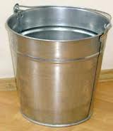
Відро з водою в будинку на підлогу не ставлять, тільки на піднесення.
З тріснутої чашки воду не п'ють.
Пусте відро в будинку - до сварки.
Святу воду, налиту в скляний посуд, ставлять у кімнаті нагорі.
Не можна перегороджувати греблею природний плин води.

Slide 52
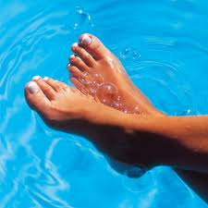
Купатися до сходу сонця у водоймах недобре - втрачається сила.
Краплі дощу, зібрані губами з вербових листків, лікують серце.
Після втоми холодною водою слід вимити вуха, обличчя, шию, за вухами.
Перед сном вимити ноги. Вода змиває не тільки бруд, втому, але і вирівнює потік енергії в стопах.
Перш ніж купатися в річці, повапни себе глиною на березі кілька разів. Тіло стане білим і гнучким.

Slide 53
Поради

Slide 54
Якщо на етикетці води вказано, що вона йодована, то це не більше, ніж маркетинговий хід. Насправді вчені ще не виявили, яким чином можна насичувати воду йодом.
При виборі бутильованої води краще всього віддати перевагу вітчизняному виробнику, оскільки зарубіжні виробники очищають воду за допомогою технології зворотного осмосу, що не є ефективним.
При покупці уважно огляньте пляшку. Вона повинна бути новою, пружною без пошкоджень і дефектів. Пробка повинна бути герметично закрита, а етикетка акуратно приклеєна.
Злегка збовтайте пляшку і подивіться, чи з'явиться на дні осад. Воду з осадом краще не брати.
Здавна існує думка, що срібло здатне очищати воду, робити її корисною і навіть лікувальною. Тим не менш, не дивлячись на широку славу, наукових даних, що підтверджують теорію корисності «срібної» води, немає.
Не варто куховарити на мінеральній воді. Справжню мінеральну воду можна нагрівати, розбавляти, змішувати або звільняти від газу - додаткова обробка її руйнує.

Slide 55
З великим трепетом перед тим, хто її створив. Давайте вчитися любити воду, берегти її, вчити цьому своїх дітей та онуків. І тоді наша блакитна від води планета буде в надійних руках.

Slide 56
Використана література
http://aleksandra-avanesjan.blogspot.com/2011/07/5.html
http://uk.wikipedia.org/wiki/Вода
http://jupiters.narod.ru/human1.htm
http://www.gazeta.lv/story/2335.html
http://jupiters.narod.ru/human1.htm
http://cellulitu-boi.blogspot.com/p/blog-page_02.html
http://gerbl.ru/voda.htm
http://www.peredelka.tv/articles/flat/systems-constructions/communications/filtry-dlya-vody/
http://delfinenok.ru/grudnihkovoe_plavanie.html
http://kachestvo.ru/interesno/gde-kupit-vodu.html
http://subscribe.ru/catalog/science.health.vseovode?pos=7
http://www.bibliotekar.ru/voda/index.htm
http://eco.ria.ru/info/20100322/215773125.html
http://ledenev.tv/news/detail/94/
http://subscribe.ru/archive/science.health.vseovode/200803/13101613.html

